Slide 1
캡스톤 디자인(좌표계)
201600276 박유승
201600286 이보근
201600291 이재희
201600294 임승호

Slide 2
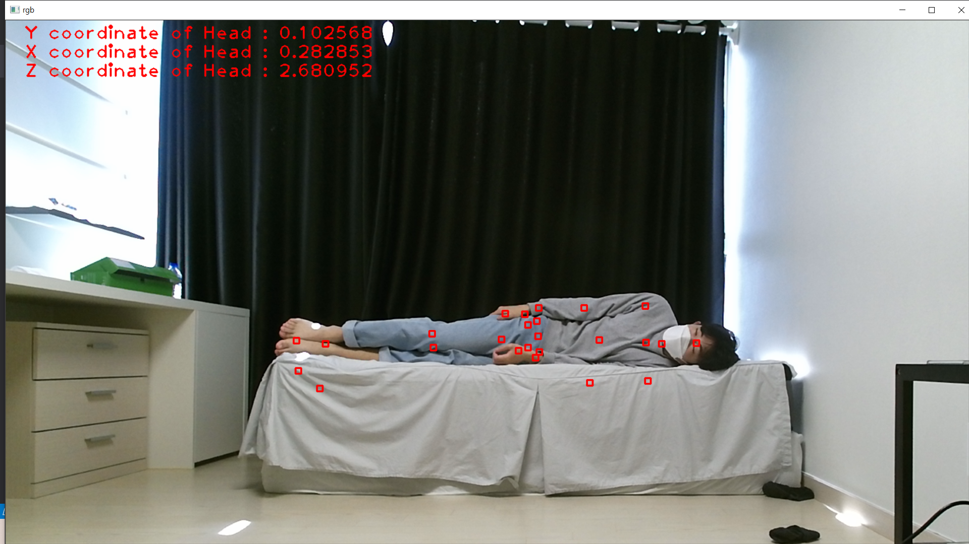


Slide 3
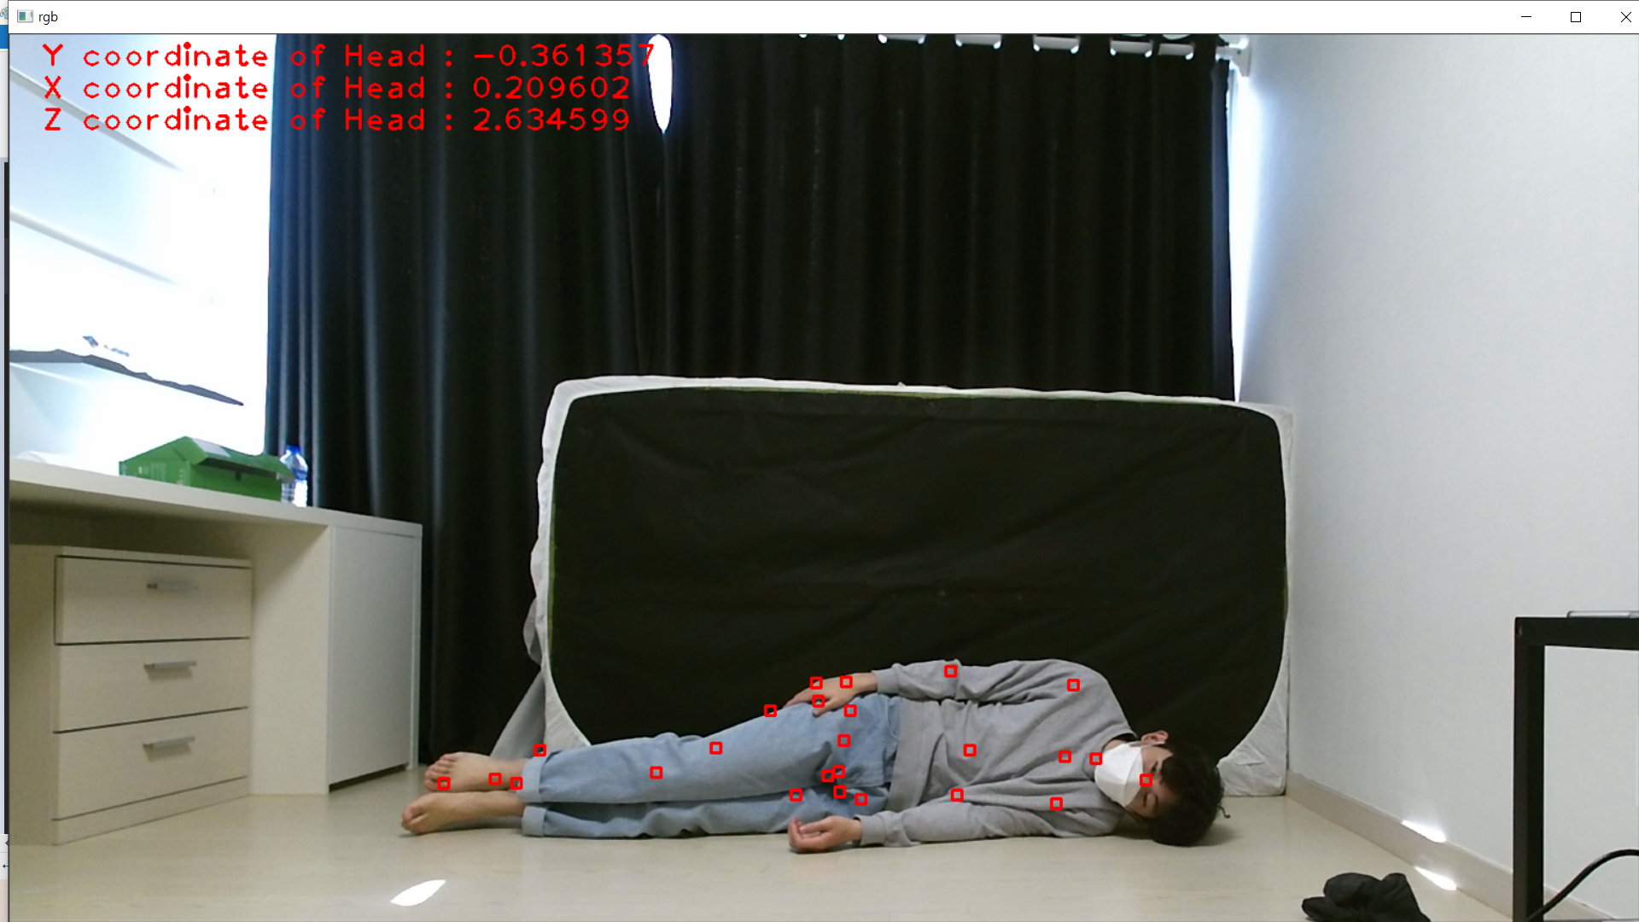
Notes:
z에따라 x,y의 좌표평면 생성된다. 이 좌표평면은 절대좌표계.
z는 키넥트와 각 조인트간의 절대적인 거리이다.!

Slide 4
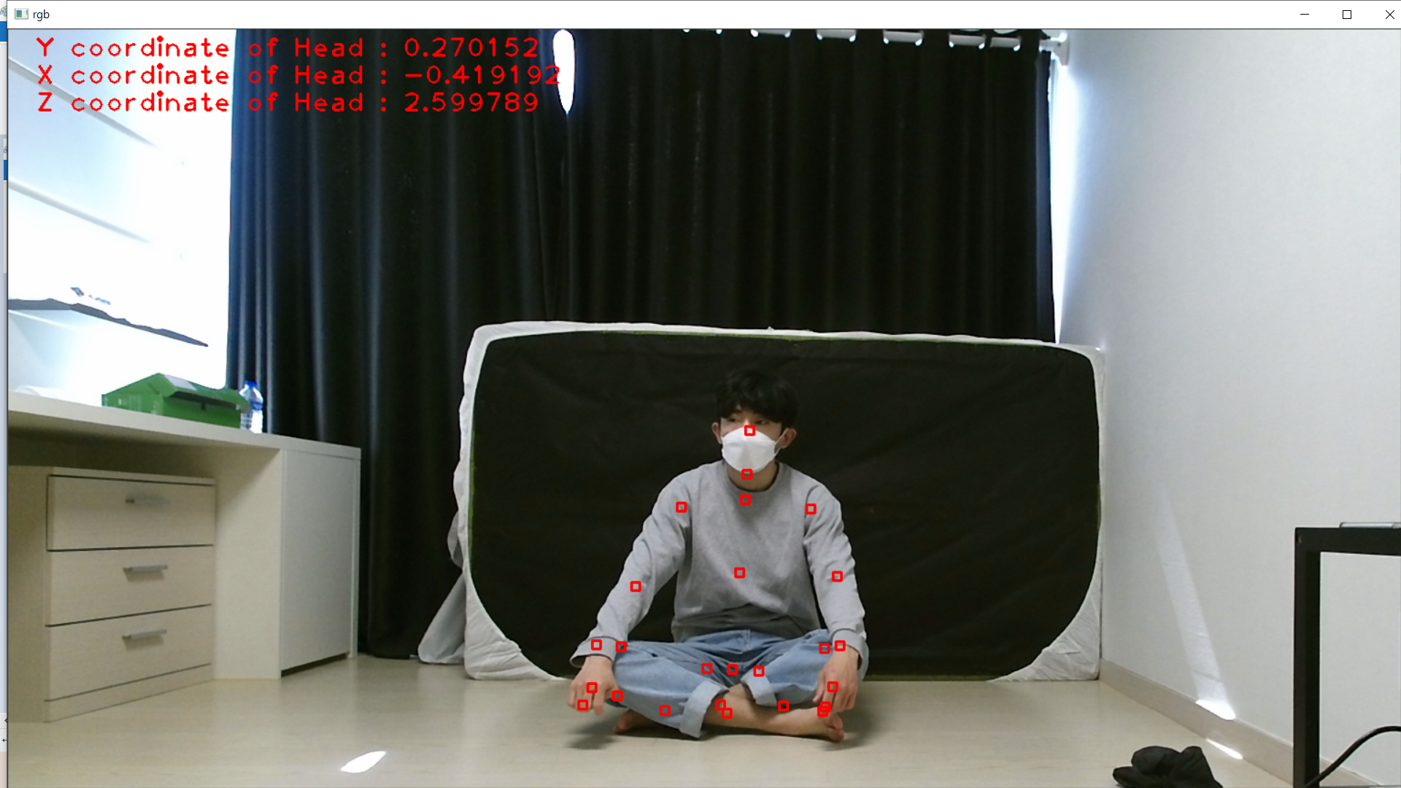

Slide 5
- z좌표 값에 따라 x,y의 평면이 형성됨, 절대 좌표인것으로 확인됨
-응급감지는 3차원 좌표의 전,후 값을 비교해(점과 점 사이의 거리) 측정후 차이가 일정수준 이상 올라가면 응급으로 감지
-응급감지 알고리즘을 만드는데 시간이 생각보다 오래걸릴 것으로 예상됨
-저장 알고리즘 : 10초간격으로 영상을 무조건 저장
-삭제 알고리즘: 평소에는 계속 삭제, 응급감지시 삭제 멈춤..
-현재까지 코딩되어있는 상태로는 while문 돌면서 영상 저장,삭제 하는데에
딜레이 거의 없음
Notes:
https://www.koreascience.or.kr/article/JAKO201827041051064.pdf

Slide 6
